Slide 1
Graphdatenbanken
-
Neo4J
Yavuz Arslan
30.05.2017
Hochschule für Angewandte Wissenschaften
Hamburg
Notes:
“La ingeniería de eq de fases comprende la aplicación del conocimiento fenomenológico del comportamiento de sistemas homogéneos y multifásicos, y su predicción mediante herramientas termodinámicas, con la finalidad de contribuir al desarrollo de procesos químicos. El diseño del equilibrio de fases es un nexo entre los requerimiento de un dado proceso y las actividades académicas de medición y modelado de datos experimentales.
[…] Esta disponibilidad (de simuladores computacionales) hace necesario estudiarla, con la finalidad de alcanzar un uso más fehaciente y efectivo de éstos, a través del desarrollo de criterios generales que faciliten la comprensión del potencial y limitaciones del proceso químico.”
Pereda, tesis doctoral, PLAPIQUI/UNS 2003, pp 4.1.

Slide 2
Inhalt
NoSQL
Graphdatenbanken
Neo4J
Panama Papers

Slide 3
Relationale Datenbanken
SQL (Structured Query Language)
„Eine für alles“-Anspruch
Vertikale Skalierung
Basieren auf ACID:
  Atomicity - Atomarität
  Consistency - Konsistenzerhaltung
  Isolation - Isolation
  Durability - Dauerhaftigkeit

Slide 4
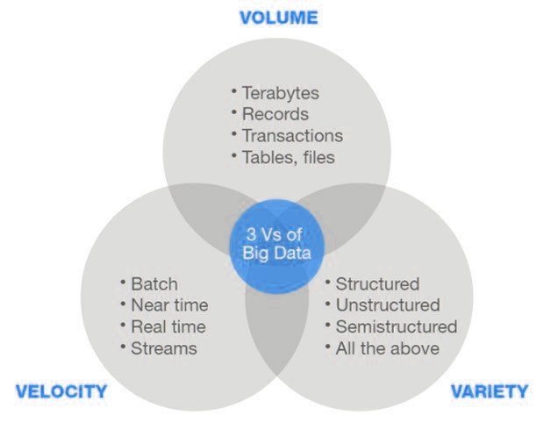
Big Data
Abb. 0.1

Slide 5
I. NoSQL

Slide 6
Charakteristiken von NoSQL Datenbanken
Nicht relational
“Cluster friendly” - horizontale Skalierung
  Cloud computing
Kein festes Schema
Basieren auf BASE:
  Basically Available
  Soft state
  Eventual consistency

Slide 7
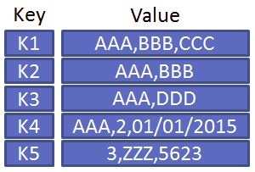
Key-Value Stores
Agieren als große, verteilte Hashmap
  Zugriff auf Daten (Values) über Schlüssel (Keys)
‚Values‘ haben kein vorgeschriebenes Format
  Interpretation auf Anwendungsebene
Content Caching / Session Daten / Image Stores
→ Redis, Amazon DynamoDB
Abb. 1.1

Slide 8
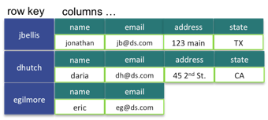
Column Family
Basieren auf Googles Big Table
Verwenden Key-Value Paare:
  Values sind ein Set aus Spalten
‚Row keys‘ dienen als eingebauter Index
Daten Verarbeitung (z.B. Netzwerk-Traffic oder Log Daten)
→ Apache Hbase, Cassandra
Abb. 1.2

Slide 9
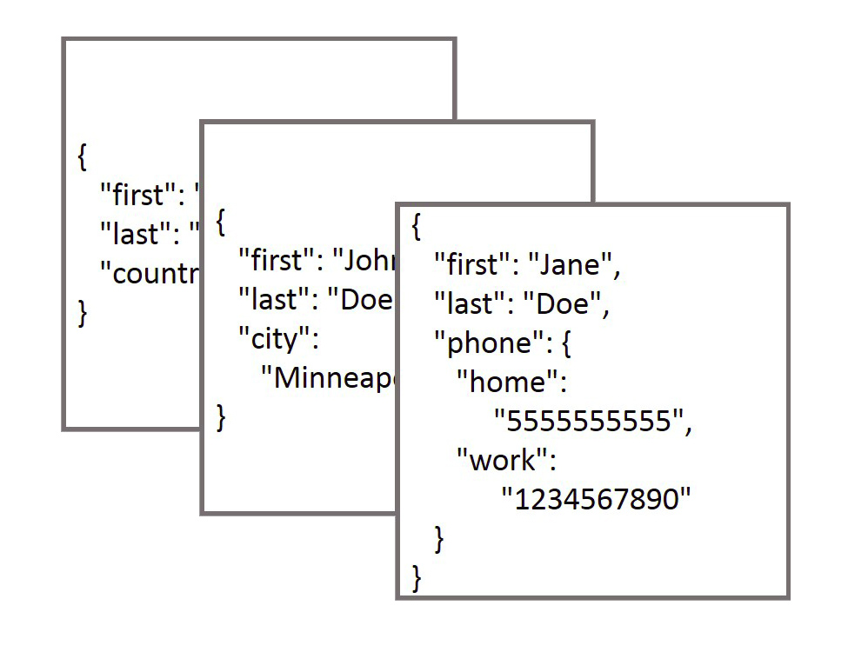
Document Stores
Sammlung von Dokumenten
Dokument ist Key-Value Sammlung
  Unterklasse von Key-Value DB
CMS, Datentypen mit variablen Attributen (z.B. Produkte)
→ MongoDB, CouchDB
Abb. 1.3

Slide 10
II. Graphdatenbanken

Slide 11
Graphdatenbanken - Einführung
Datenbank mit expliziter Graph-Struktur
Beziehungen sind anderen Informationen gleichgestellt
  First-Class Citizens
Bieten elementare CRUD-Operationen

Slide 12
Labeled Property Graph Model
Besteht aus Nodes (Knoten), Relationships (Beziehungen/Kanten), Properties (Eigenschaften) und Labels
Knoten und Beziehungen können Eigenschaften in Form von Key-Value Paaren zugeordnet werden
Knoten können beliebige Labels erhalten. Labels gruppieren Knoten
Beziehungen verbinden Knoten

Slide 13
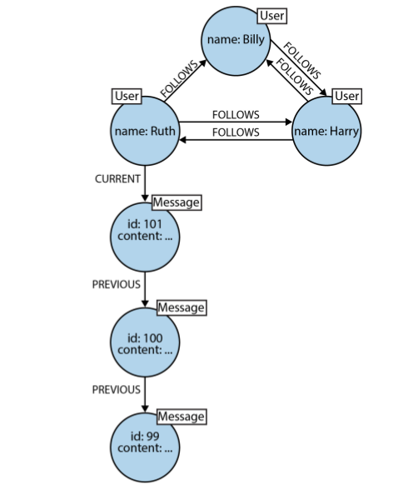
Labeled Property Graph Model
Abb. 2.1

Slide 14
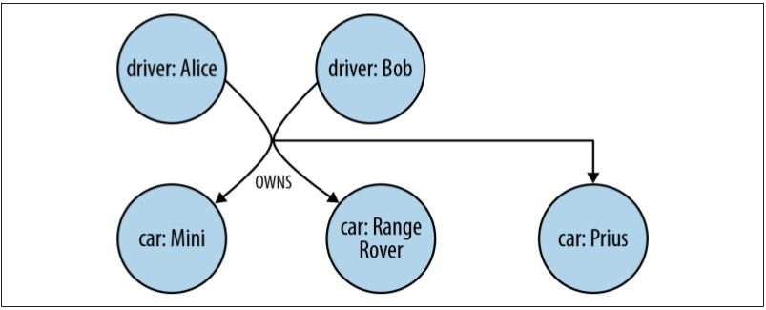
Hypergraph
Beziehungen können beliebig viele Knoten verbinden
Nützlich bei vielen viele-zu-viele-Beziehungen
Abb. 2.2

Slide 15
Graphdatenbanken – Use Cases
Social Networks
Recommendation Engine
Geospatial / Logistik
Netzwerk und Datencenter Management

Slide 16
III. Neo4J

Slide 17
Neo4J - Einführung
Open Source NoSQL Graphdatenbank
Entwicklung seit 2003, Veröffentlichung 2007
Nutzt das Property Graph Model
Cypher als Abfragesprache
Geschrieben in Java

Slide 18
Neo4J Modi
Embedded Mode:
  Läuft im Anwendungsprozess
  Kein Netzwerk-Overhead
  Zugriff auf Core API
Server Mode:
  REST API
  Plattformunabhängig

Slide 19
Neo4J in Aktion
Freunde von Freunden:
  Max. Tiefe von 5
  Soziales Netz mit 1.000.000 Personen
  Jede Person hat ca. 50 Freunde

Slide 20
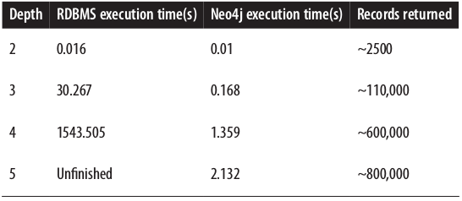
Neo4J in Aktion
Abb. 3.1

Slide 21
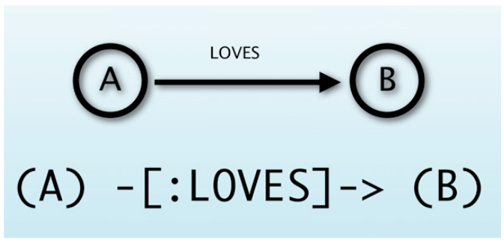
Cypher
Deklarative Abfragesprache
Ursprünglich entwickelt für Neo4J
  Seit 2015 durch das openCypher Projekt für andere DB verfügbar
Einfache Lesbarkeit durch ASCII-Art
Abb. 3.2

Slide 22
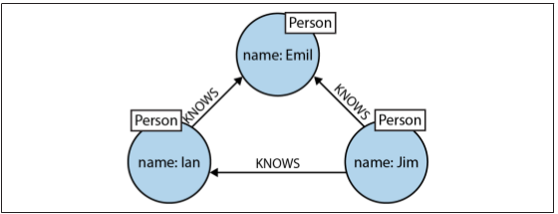
Cypher
CREATE (emil:Person {name:'Emil'})
      <-[:KNOWS]-(jim:Person {name:'Jim'})
      -[:KNOWS]->(ian:Person {name:'Ian'})
      -[:KNOWS]->(emil)
Abb. 3.3

Slide 23
Cypher
MATCH (a:Person)-[:KNOWS]->(b)-[:KNOWS]->(c), (a)-[:KNOWS]->(c)
WHERE a.name = 'Jim'
RETURN b, c
Abb. 3.3

Slide 24
Cypher
WHERE: Kriterien zum Filtern von Ergebnissen
CREATE: Erstellt Knoten und Beziehungen
[DETACH]DELETE: Löscht Knoten und Beziehungen
SET: Setzt Eigenschaften
REMOVE: Löscht Eigenschaften
WITH: Verkettet aufeinander folgende Anfrage-Abschnitte und leitet diese weiter (ähnlich wie Unix-Pipe)

Slide 25
Cypher HTTP API
Abfrage: POST /db/data/transaction/commit
{"statements": [{"statement":"MATCH (u:Person)
RETURN u"}]}
Ergebnis: ==> 200 OK
{"results":
  [{"columns":["u"],
  "data":[{"row":[{"login":"Peter"}]}]}],
  "errors":[ ]}

Slide 26
IV. Panama Papers

Slide 27
Panama Papers
Daten von ‚Mossack Fonseca‘, Anwaltskanzlei aus Panama
140 Politiker auf über 50 Staaten
  Darunter 12 ehemalige Staatsoberhäute
Mehr als 500 Banken involviert
16.000 Unternehmen für Steuerhinterziehung gegründet

Slide 28
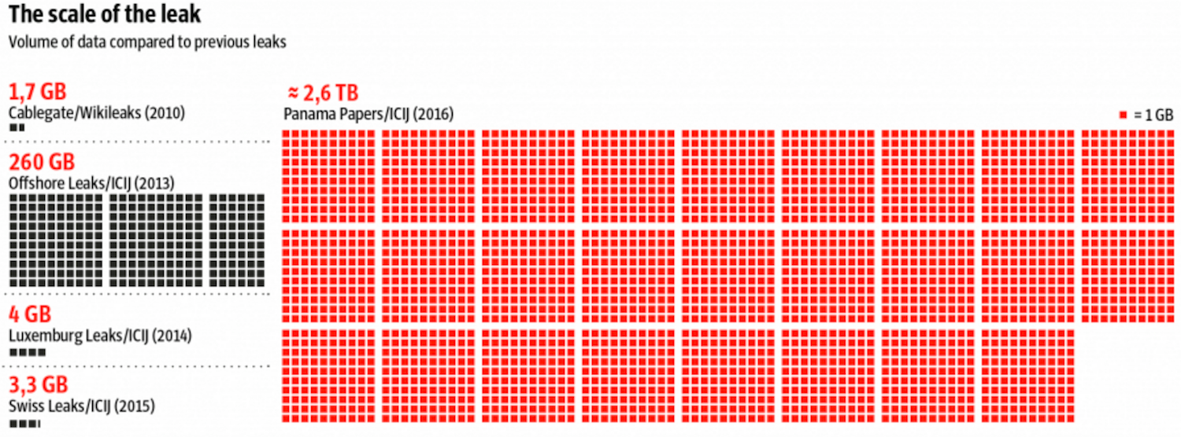
Panama Papers
Abb. 4.1

Slide 29
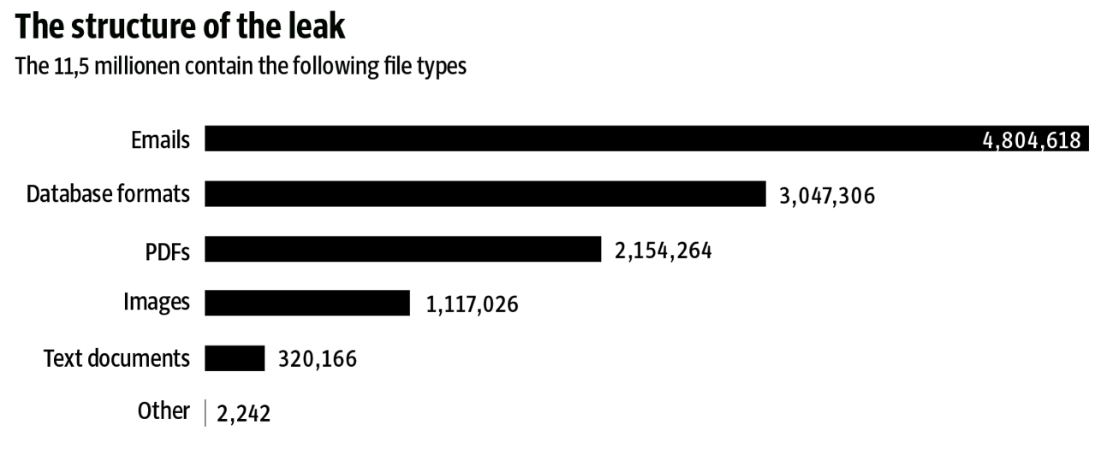
Panama Papers
Abb. 4.2

Slide 30
Panama Papers Analyse Ablauf
Dokumente akquirieren
Dokumente klassifizieren
  Scan / OCR
  Metadaten extrahieren
Whiteboard
  Entitäten und deren Beziehungen bestimmen
  Potenzielle Entitäts- und Beziehungs-Eigenschaften ermitteln
Analyseprogramme/Regeln/Parser für Dokumente entwickeln
Dokumente, Metadaten und Entitäts-Graphen abspeichern
Daten mit Hilfe von Graph Abfragen und Visualisierungstools analysieren

Slide 31
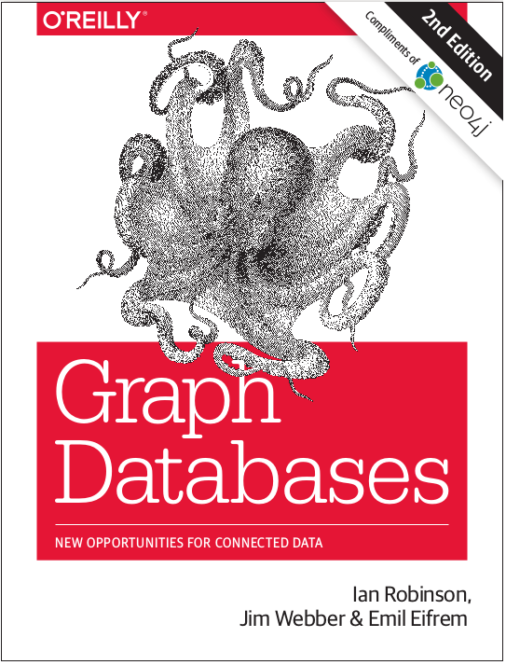

Literaturempfehlung
Michael Hunger:
Neo4j 2.0 - Eine Graphdatenbank für alle
Robinson, Webber & Eifrem:
Graph Databases

Slide 32
Quellen - Grafiken
[Abb. 0.1] http://www.dataintensity.com/characteristics-of-big-data-part-one/
[Abb. 1.1] https://en.wikipedia.org/wiki/Key-value_database
[Abb. 1.2] http://alexminnaar.com/building-a-shoutbox-app-with-cassandra-and-nodejs.html
[Abb. 1.3] http://greachconf.com/speakers/jennifer-strater-no-nonsense-nosql/
[Abb. 2.1] Robinson, Webber & Eifrem: Graph Databases. O‘Reilly Media, Inc., 2015, 2. Auflage CA, USA. Seite 3
[Abb. 2.2] Robinson, Webber & Eifrem: Graph Databases. O‘Reilly Media, Inc., 2015, 2. Auflage CA, USA. Seite 207
[Abb. 3.1] Robinson, Webber & Eifrem: Graph Databases. O‘Reilly Media, Inc., 2015, 2. Auflage CA, USA. Seite 21
[Abb. 3.2] Michael Hunger: Neo4j 2.0. entwickler.press, 2014., 1. Auflage Paderborn, DE. Seite 13
[Abb. 3.3] Robinson, Webber & Eifrem: Graph Databases. O‘Reilly Media, Inc., 2015, 2. Auflage CA, USA. Seite 28
[Abb. 4.1] https://neo4j.com/blog/icij-neo4j-unravel-panama-papers/
[Abb. 4.2] https://neo4j.com/blog/analyzing-panama-papers-neo4j/

Slide 33
Vielen Dank für die Aufmerksamkeit.

